Slide 1
实现HTTP服务器
张林伟

Slide 2
为什么分享
1. 上层技术不断更迭，而底层原理/协议/思想是不变的（TCP/IP/HTTP几十年没变），而这些知识才是一个优秀程序员的核心竞争力
2. 互联网的繁荣离不开TCP/IP/HTTP等协议，因此有必要深入理解这些底层协议
3. 个人理解有限，希望抛砖引玉，和大家一起讨论，加强对这些底层协议的理解
你能学到什么
1. 如何实现一个简单的静态资源HTTP服务器、动态技术原理、如何加密HTTP通信（HTTPS）
2. 如何实现文本协议和二进制协议
3. 这些技术的常见应用

Slide 3
1.静态资源服务器
2.服务器动态技术
3.服务器加密通信
Notes:
静态资源：HTML页面、CSS、JS、图片等
动态：动态页面，或者接口返回json数据
加密：HTTPS，TLS/SSL协议，数字签名和证书，二进制协议

Slide 4
1.静态资源服务器
1. 静态资源服务器应用
2. 理解HTTP协议
3. 实现静态资源服务器
4. 总结和启发

Slide 5
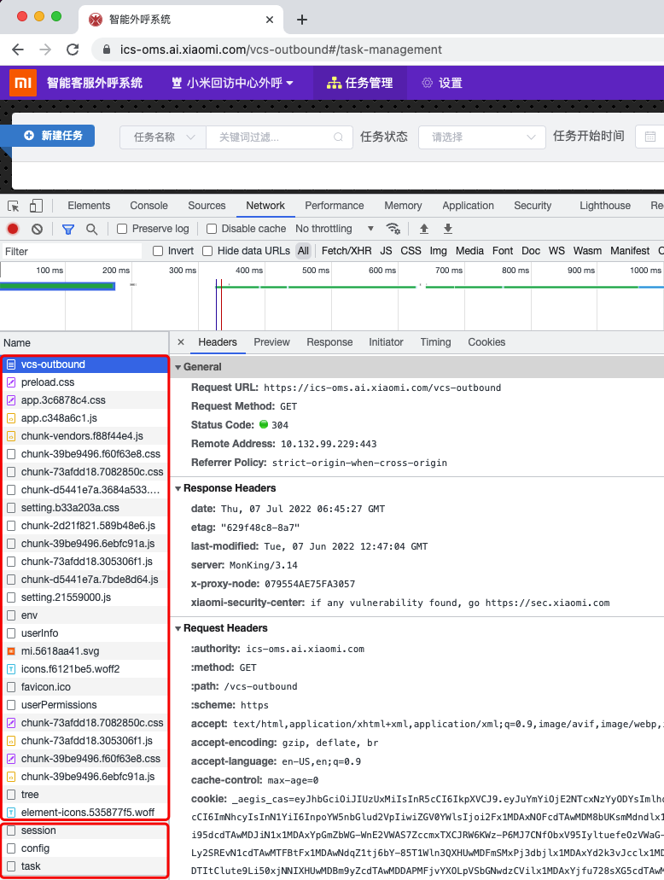
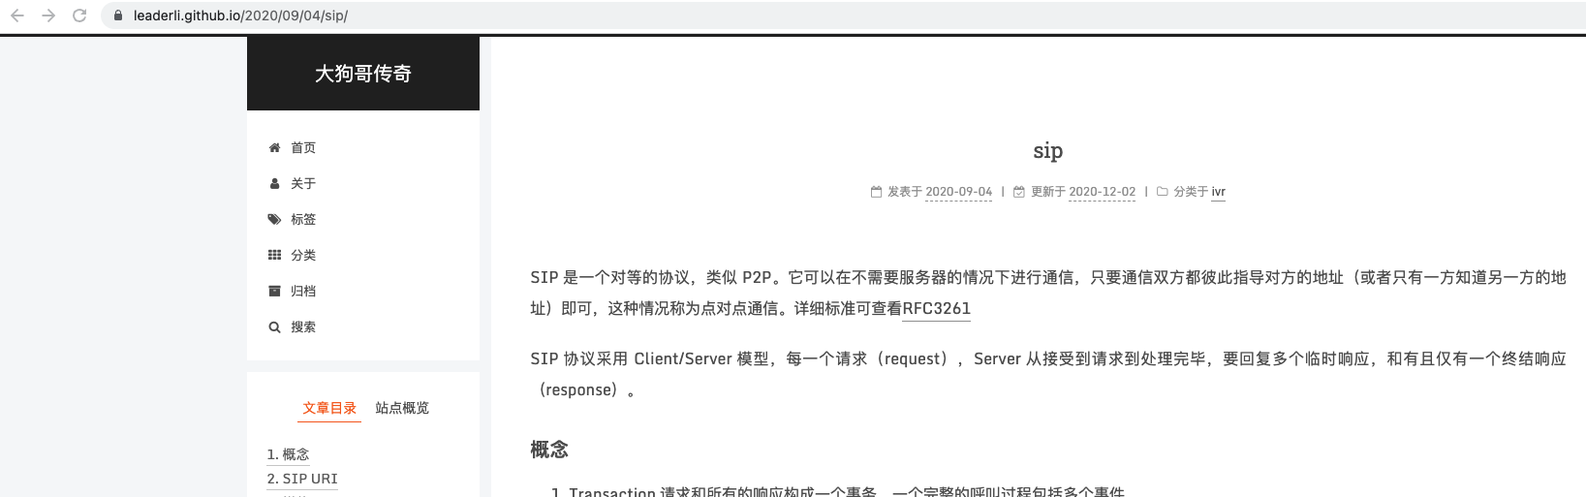
静态资源服务器应用
前后端分离
现代web普遍采取前后端分离，将静态资源放到如Nginx服务器上，然后通过请求后端接口获取动态数据。催生出前端工程师和后端工程师工种，各自的工作更加内聚，提高效率。
CDN加速技术
将一个站点上的各种静态资源，分发到分布在全国各地的节点上，使用户可以就近访问所需资源，从而缩短用户下载静态资源的延时，提高用户访问网站的响应速度以及网站的可用性。
搭建个人博客站点
个人博客站点通常是将markdown文本转为静态HTML文档进行展示。

Slide 6
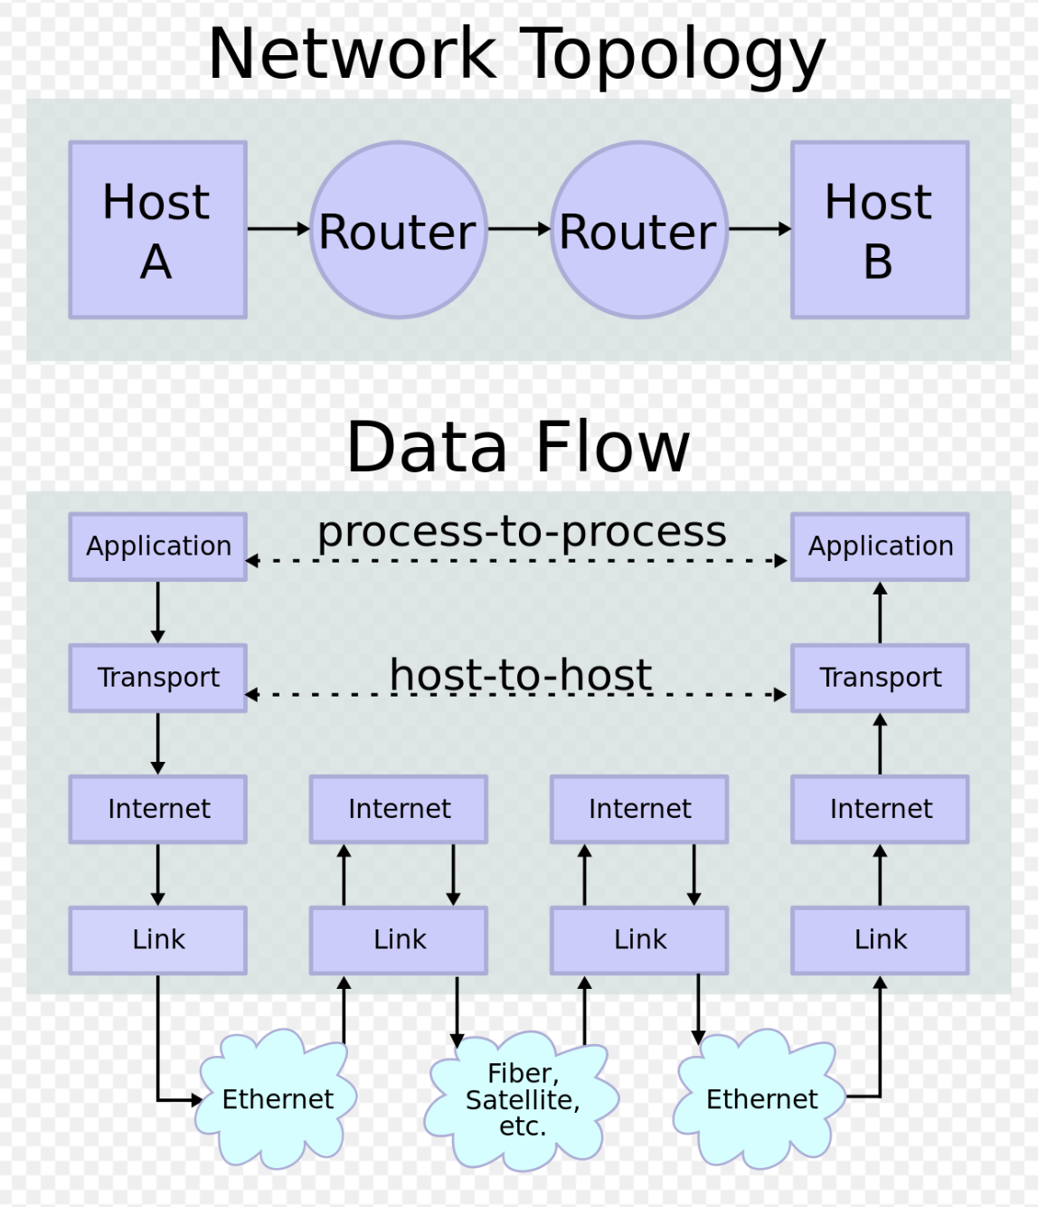
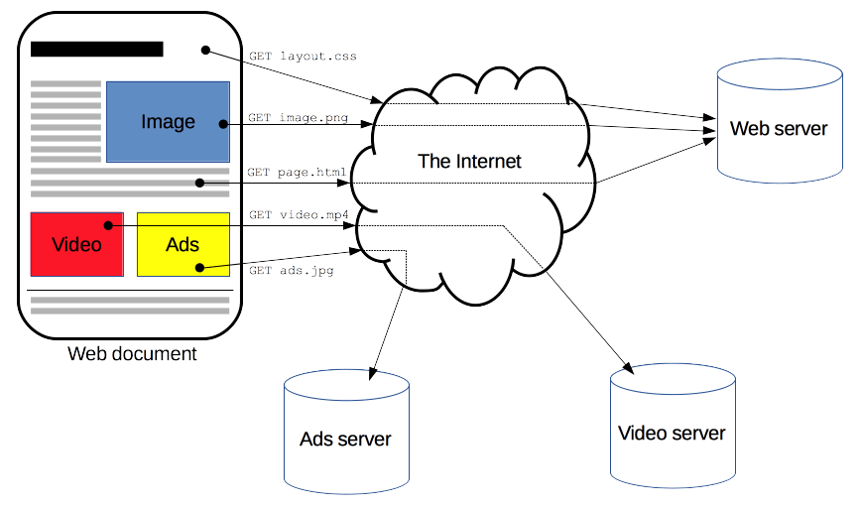
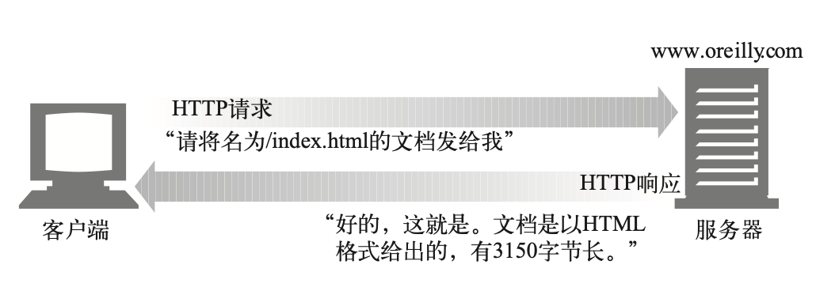
理解HTTP协议
特点
1. 基于TCP的应用层协议
2. 无状态协议
3. C/S模型
4. 文本协议
Notes:
网络拓扑结构，TCP/IP协议栈数据流动
无状态，协议层面不会维护一个会话长连接（浏览器可能实现连接复用机制，但服务器调用一般没有），cookie和session那种是通过携带指定数据来表明为同一个会话，是实现层面。
文本协议，二进制数据都可以解码为文本字符，底层传输仍为二进制
URL，parameters也叫query string，anchor也叫fragment。

Slide 7
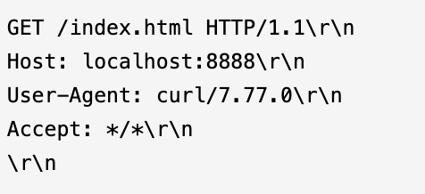
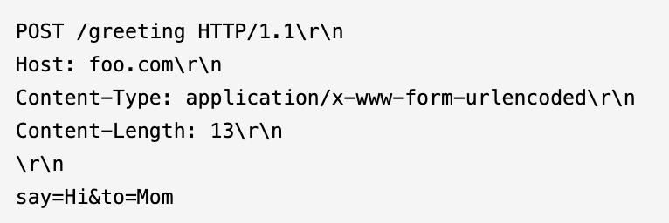
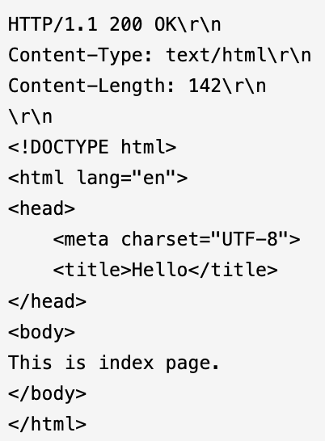
请求和响应报文
结构
1. 起始行
2. 首部Headers
3. 空行
3. 主体Body（可选）
特点
1. 起始行和首部均为ASCII编码
2. 起始行和首部均以回车符和换行符结尾
3. 首部以空行结束
3. 主体可以包含文本数据（编码格式不限）、二进制数据（如图片、音视频等），也可以为空
4. 主体若存在，首部必须包含Content-Type和Content-Length

Slide 8
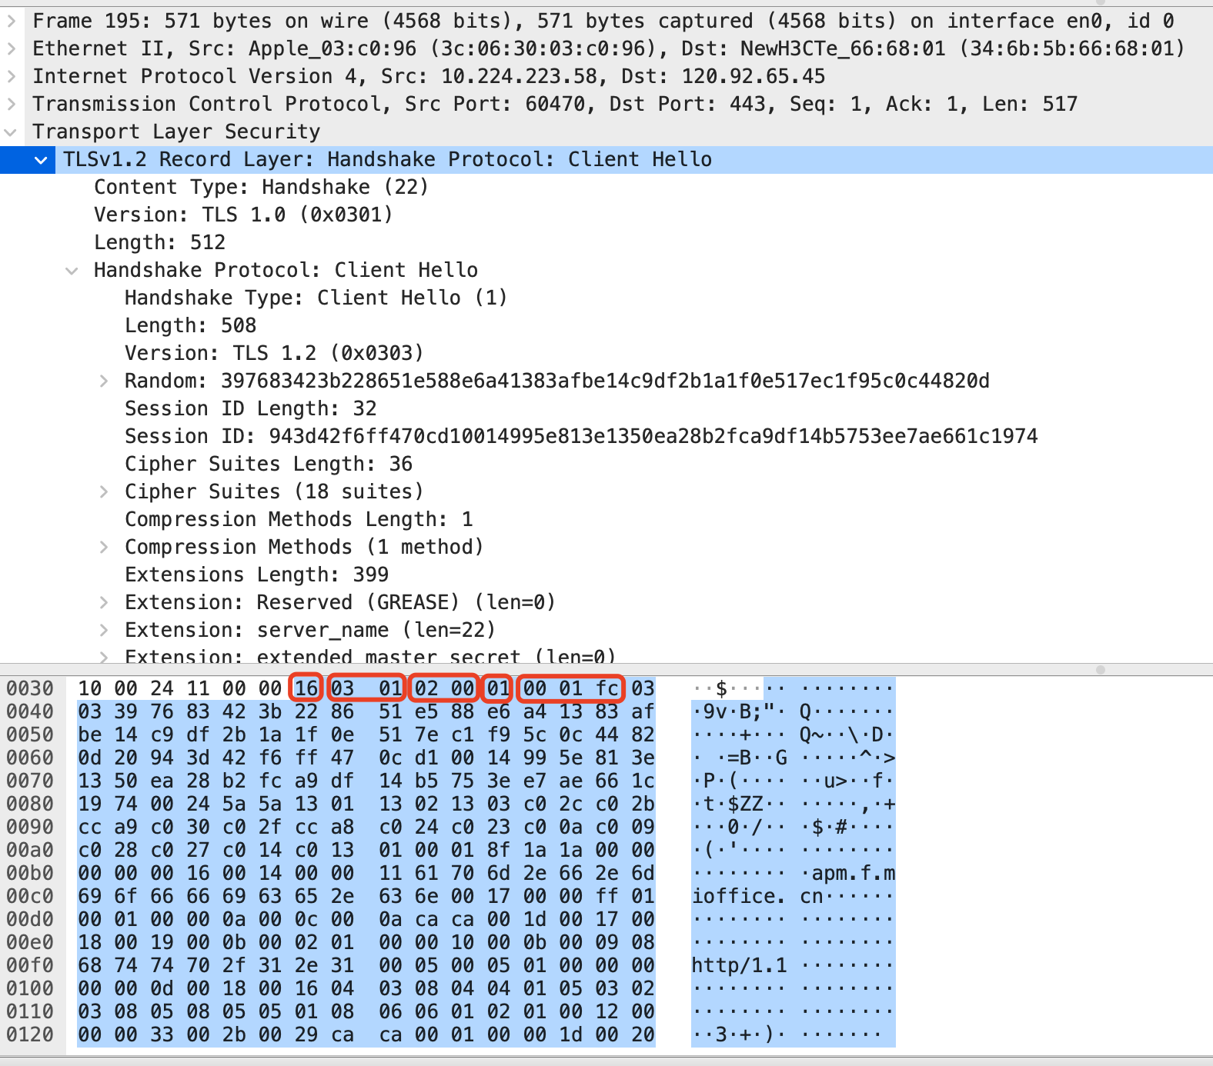
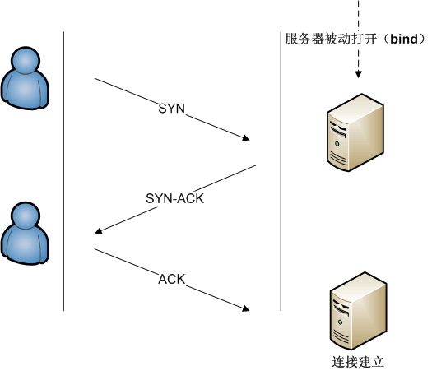
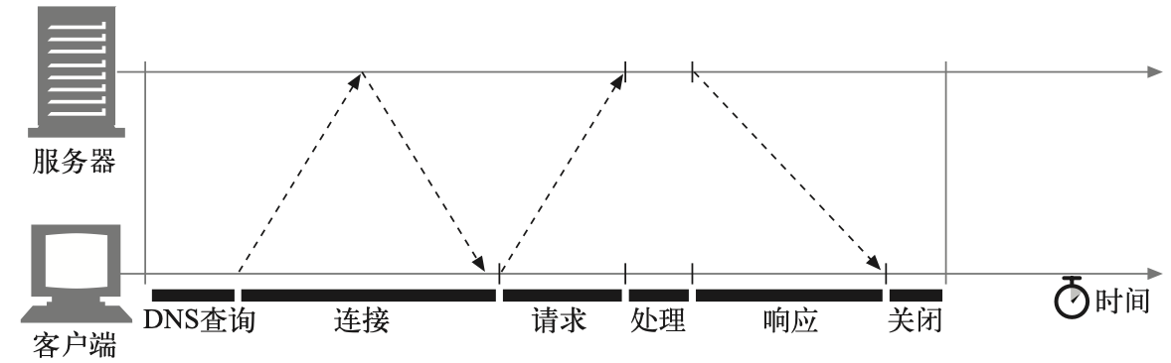
理解HTTP协议
实际案例分析
1. 在线机器人服务间通过HTTP通信，效率低的原因？
- 短连接，每次传输需要重新TCP三次握手，比较耗时（主流RPC通信框架都是基于长连接）
- 编解码，HTTP协议属于文本协议，需要对所有数据编解码，更加耗时
- 传输效率，文本协议较二进制协议，一般来说相同信息量需要传递更多二进制数据，效率低
xxxxxxxx xxxxxxxx xxxxxxxx -> “512” -> 512（可表示0-999）
xxxxxxxx xxxxxxxx xxxxxxxx -> 512（可表示0-2的24次方）

Slide 9
理解HTTP协议
实际案例分析
2. 外呼系统批量暂停任务，循环发送请求处理 vs 合并操作到一个请求？
由于HTTP优点是可理解性、可扩展性，而不是性能，因此尽量将多个请求合并成一个发送，这样只需要处理一个TCP连接、一次编解码、减少传输内容（多次传输会重复传输请求头）。
3. 为了省事，将所有内容（包括无关的）都放到请求或响应body里传递，导致HTTP请求或响应body很大，包含“万物”，有什么弊端？
一个是传输内容过多耗时长，在解析报文的时候也会更加耗时。

Slide 10
请求和响应报文
请求方法
1. GET 获取资源
2. POST 创建资源
3. PUT/PATCH 修改资源
4. DELETE 删除资源
响应状态码
1. 2xx 成功
2. 3xx 重定向
3. 4xx 客户端错误
4. 5xx 服务端错误

Slide 11
理解HTTP协议
实际案例分析
1. 后端服务提供的接口统一都是POST方法，最佳实践应该是什么？
- RESTful风格API，通常URL定位资源，HTTP方法代表操作（可读性好，便于协作），如，
- GET /products 代表查询产品列表
- GET /products/3 代表查询id为3的产品
- POST /products 代表创建产品
- PUT /products/3 代表全量修改id为3的产品
- PATCH /products/3 代表局部修改id为3的产品
- DELETE /products/3 代表删除id为3的产品
- GET请求通常是不带副作用（修改数据），浏览器可能会缓存返回的内容

Slide 12
理解HTTP协议
实际案例分析
2. 后端服务响应码只用200和500，最佳实践应该是什么？
- RESTful风格API，状态码是有不同含义的，表示此次请求的结果，如
- 200 OK 请求成功
- 400 Bad Request 请求语法/格式/参数错误，服务器无法理解
- 401 Unauthorized 未认证
- 浏览器对某些状态码会有特殊行为（最典型如301永久重定向、307临时重定向）
总结：RESTful风格API，看URL就知道要什么，看HTTP方法就知道干什么，看HTTP状态码就知道结果如何。

Slide 13
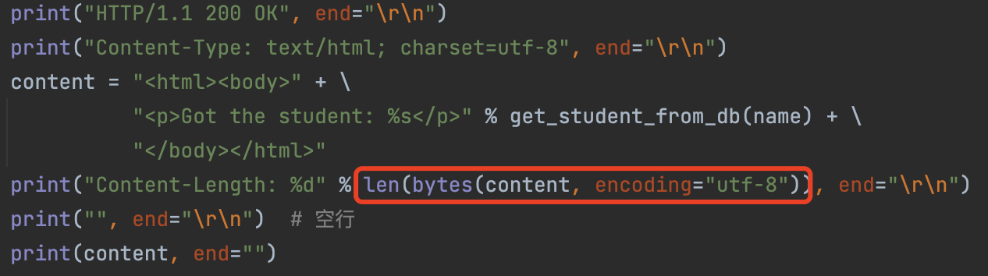
请求和响应报文
首部 Content-Type
1. HTTP基于MIMIE来描述并标记多媒体内容
2. text/html html格式文本
3. text/plain 普通ascii文本
4. image/jpeg jpeg格式图片
5. image/gif gif格式图片
6. application/vnd.ms-powerpoint 微软ppt格式
首部 Content-Length
1. Content-Length代表主体字节数
2. 计算主体字节数时，是计算主体编码和压缩后的值

Slide 14
实现静态资源服务器
实现步骤
1. Socket创建、绑定与监听
2. 多线程处理客户端连接
3. 读取客户端发送内容
4. 从原始字节内容解析请求
5. 获取服务器上指定静态资源并构建响应
6. 将响应转换成字节内容并发送客户端
7. 关闭连接

Slide 15
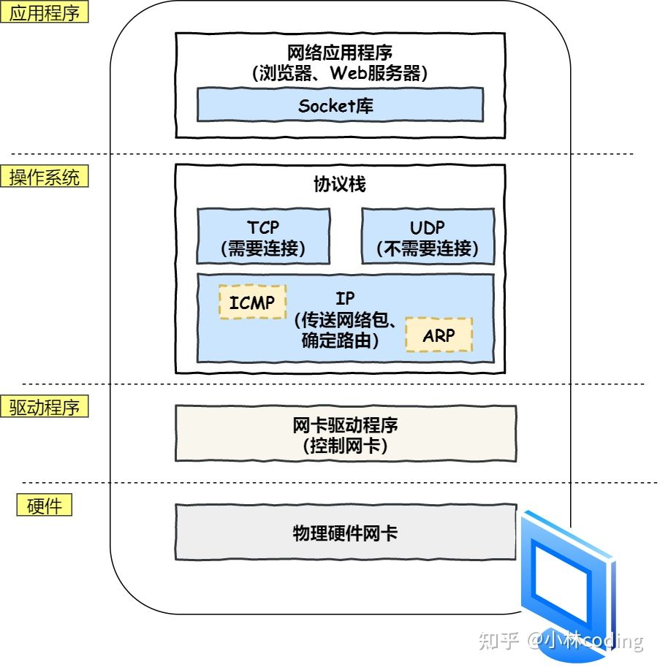
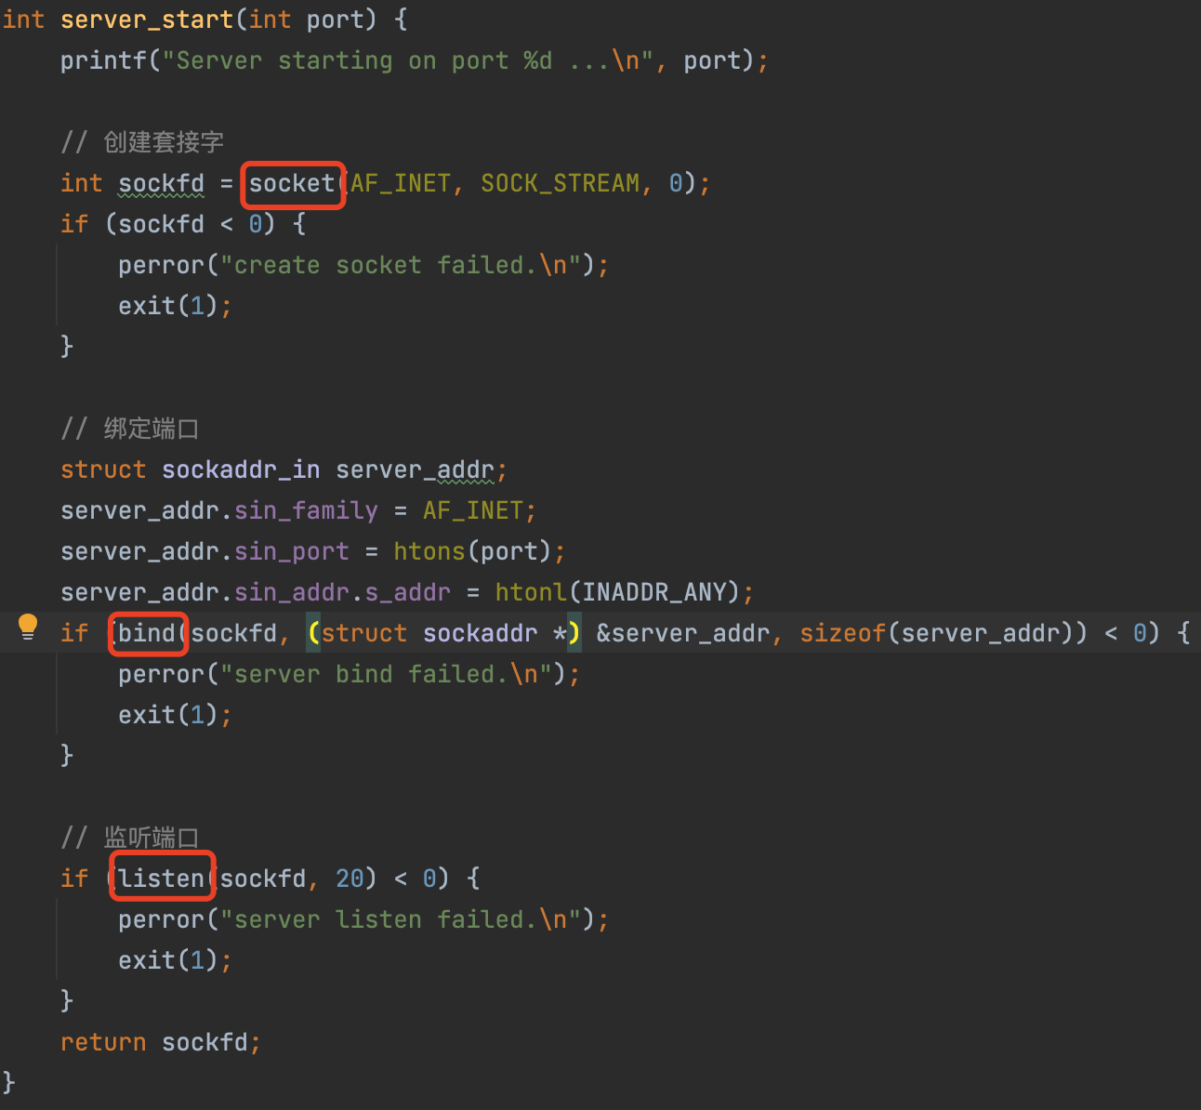
实现静态资源服务器
1.Socket创建、绑定与监听
Socket是操作系统提供的一组API，封装了传输层（TCP/UDP）通信细节
1. socket，初始化 socket
2. bind，绑定 IP 地址和端口
3. listen，开始监听
4. accept，接收连接
5. send，发送数据
6. recv，接收数据

Slide 16
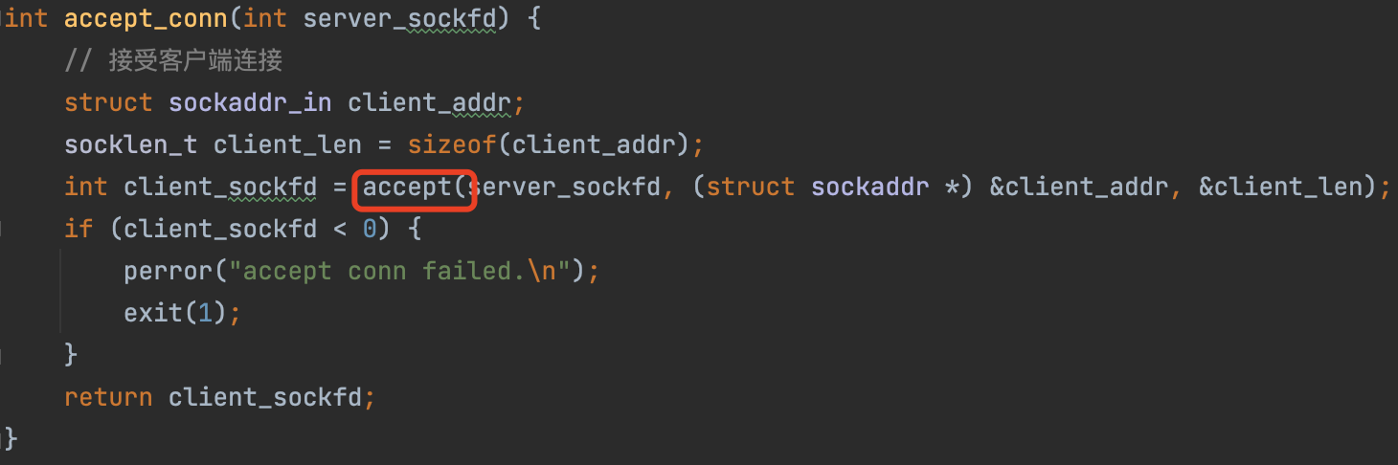
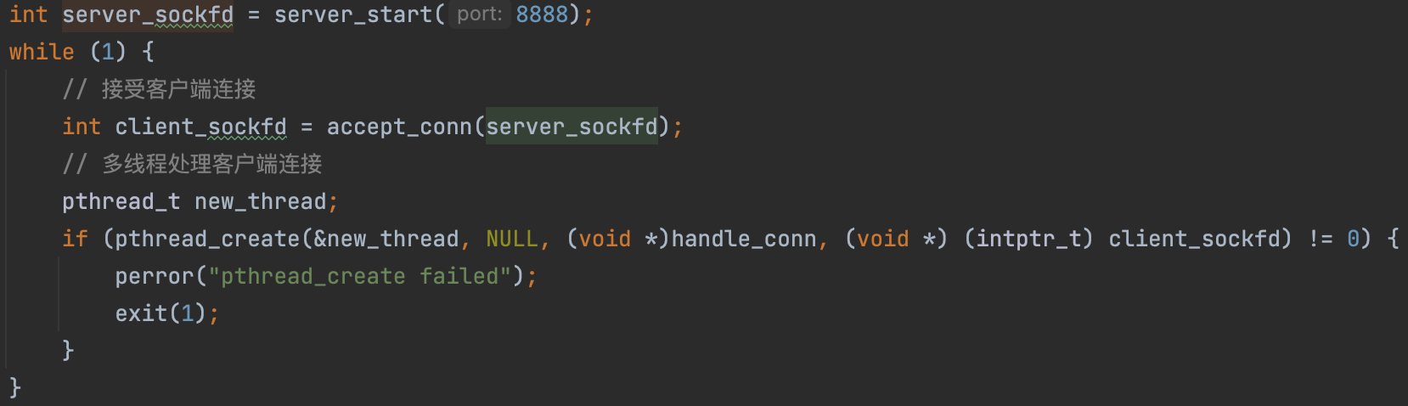
实现静态资源服务器
2.多线程处理客户端连接
1. 循环接受（accept）客户端连接
2. 新建线程执行请求

Slide 17
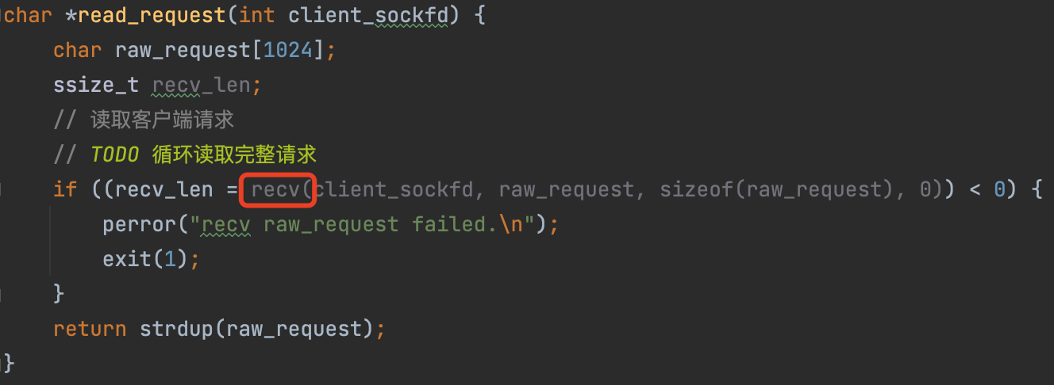
实现静态资源服务器
3.读取客户端发送内容
通过recv读取客户端发送字节内容
1. 如果首部有Content-Length，需要读取指定长度的字节内容
2. 如果首部没有Content-Length或者方法为GET，则读到空行则结束

Slide 18
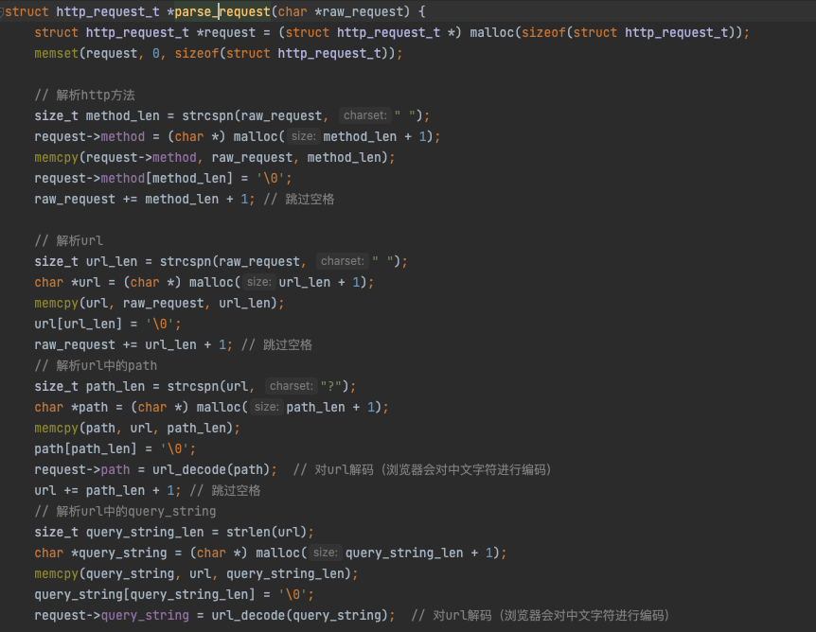
实现静态资源服务器
4.从原始字节内容解析请求
1. 需要对uri内容进行解码（如浏览器会对中文字符进行编码）
2. 首部存在如Content-Encoding: gzip，需要对主体进行解压

Slide 19
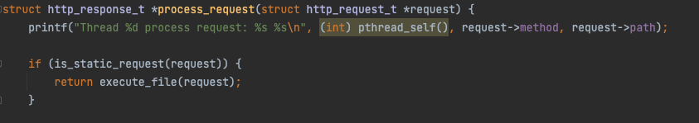
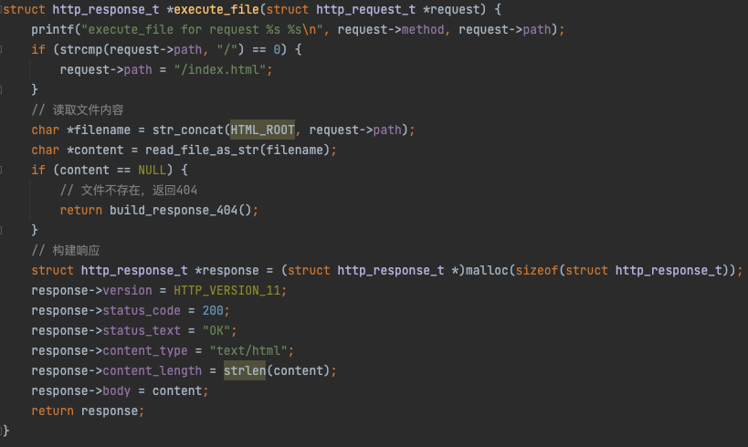
实现静态资源服务器
5.获取服务器上指定静态资源并构建响应
1. 判断是否为静态资源请求（可以通过请求path后缀，如/xx.jpeg；也可以协商 /html/xx 为静态资源请求；path为 / 一般默认为 /index.html）
2. 通过拼接静态资源根目录和请求path，得到静态资源绝对路径
3. 如果静态资源存在，则读取静态资源字节内容并构建200响应；如果静态资源不存在则构建404响应

Slide 20
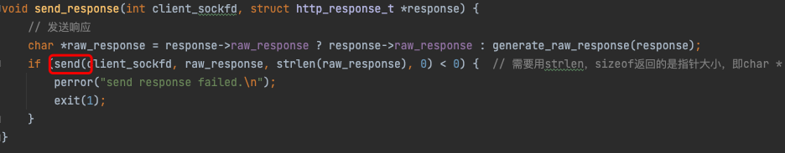
实现静态资源服务器
6.将响应转换成字节内容并发送客户端
将响应转换成字节内容并通过send发送给客户端
7.关闭连接
如果首部有Connection: keep-alive，则保持开启

Slide 21
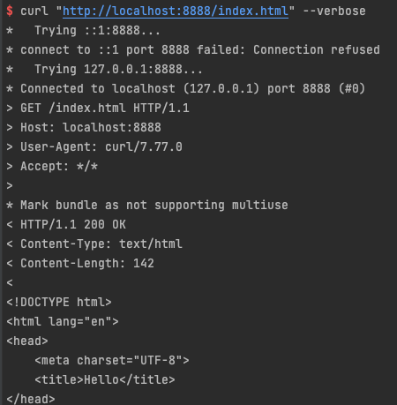
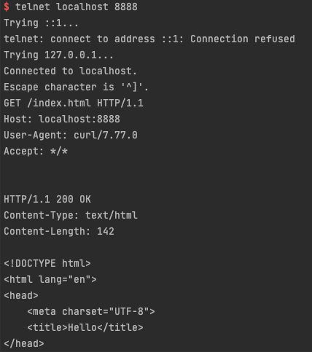
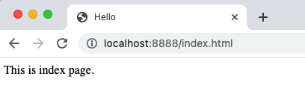
实现静态资源服务器
测试
1. 通过curl进行测试
2. 通过telnet进行测试
3. 通过chrome进行测试

Slide 22
总结和启发
1. 应用层协议基于Socket API实现，本质就是按照协议发送和接收指定格式数据
2. 文本协议都会带有编码信息，要么默认，要么显示指定，由于需要编解码，会比二进制协议慢（因此尽量不要携带无关信息），相同信息量需要更多传输比特
3. TCP连接建立需要三次握手（多次网络来回），尽量复用连接，合并请求

Slide 23
1.静态资源服务器
2.服务器动态技术
3.服务器加密通信

Slide 24
2.服务器动态技术
1. 动态技术应用
2. 动态技术 - CGI
3. 动态技术 - Java Servlet
4. 总结和启发

Slide 25
动态技术应用
前后端分离
现代web普遍采取前后端分离，后端服务可以专注于接口实现逻辑，符合依赖倒置原则（模块间依赖于抽象接口，而不是具体实现）。催生出前端工程师和后端工程师工种，各自的工作更加内聚，提高效率。
通过接口隐藏后端复杂性
大型网站，一个简单的接口背后可能存在复杂的处理逻辑，技术可能涉及到Java web、大数据处理、分布式系统、数据库、缓存、微服务通信等等，通过接口隐藏内部复杂性，外部无感知。

Slide 26
动态技术
静态资源服务器的不足
早期的Web服务器，只能响应浏览器发来的HTTP静态资源的请求，并将存储在服务器中的静态资源返回给浏览器。 随着Web技术的发展，传统的静态页面无法满足用户需求，用户希望页面灵活具有交互性、因人而异。
因此衍生出了多种动态技术
1. CGI（Common Gateway Interface）
2. Java Servlet
3. 微软ASP（Active Server Pages）

Slide 27
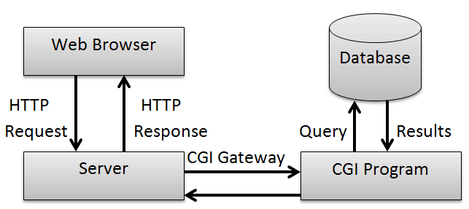
动态技术 - CGI
理解
Web服务器不能够直接运行动态脚本，为了解决Web服务器与外部应用程序（称CGI脚本）之间数据互通，于是出现了CGI通用网关接口。 简单理解，可以认为CGI是Web服务器和运行其上的应用程序进行“交流”的一种约定。

Slide 28
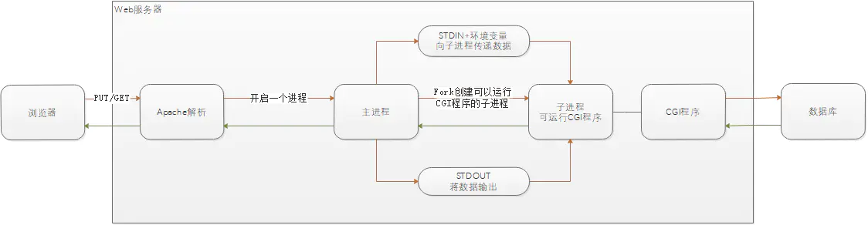
动态技术 - CGI
协议规定
1. 采用 fork-and-exec 模式，即来一个请求，fork一个子进程来exec CGI脚本
2. 请求的Header头设置成子进程的环境变量
3. 请求的Body正文设置成子进程的标准输入STDIN
4. 子进程的标准输出STDOUT设置为响应，包含Header头和Body正文

Slide 29
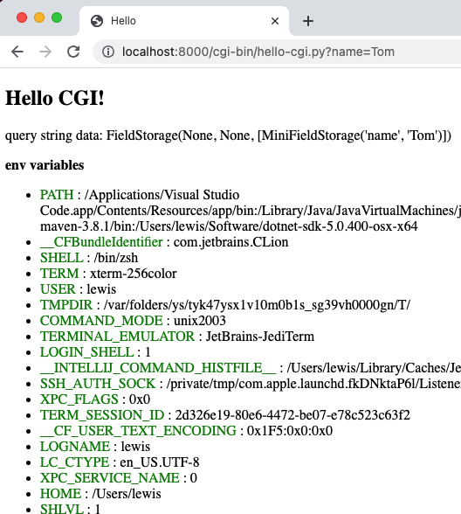
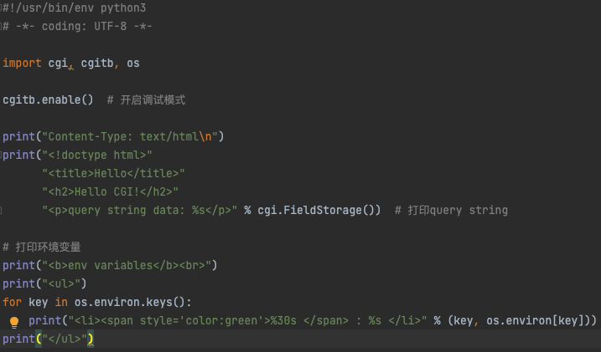
动态技术 - CGI
利用Python标准库快速体验CGI动态技术
1. 通过 python3 -m http.server --bind localhost --cgi 8000 命令启动HTTP服务器
2. 在当前目录创建 cgi-bin 目录，并在 cgi-bin目录下编写一个CGI脚本 hello-cgi.py
3. 浏览器访问 http://localhost:8000/cgi-bin/hello-cgi.py?name=Tom

Slide 30
动态技术 - CGI
实现步骤
1. Socket创建、绑定与监听
2. 多线程处理客户端连接
3. 读取客户端发送内容
4. 从原始字节内容解析请求
5. fork进程执行服务器上指定CGI脚本，并将请求通过环境变量和标准输入传递给子进程，接收子进程标准输出作为响应
6. 将响应转换成字节内容并发送客户端
7. 关闭连接

Slide 31
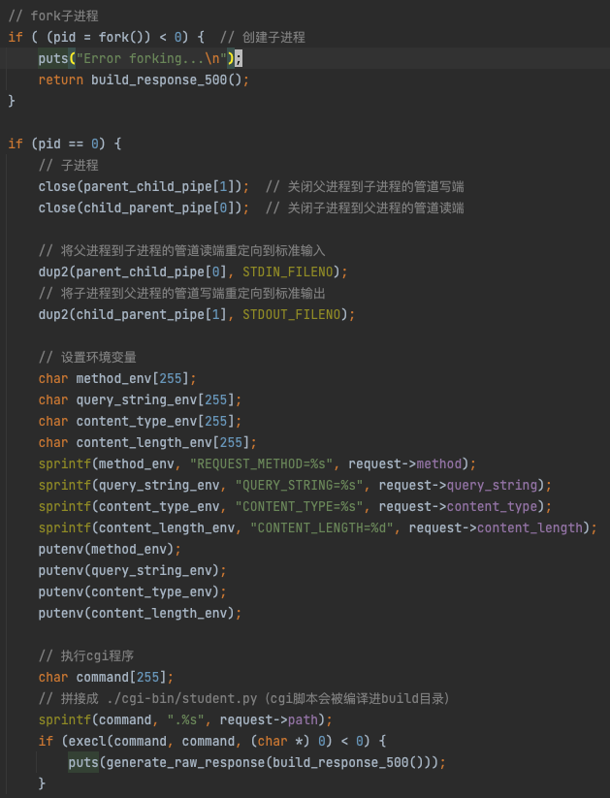
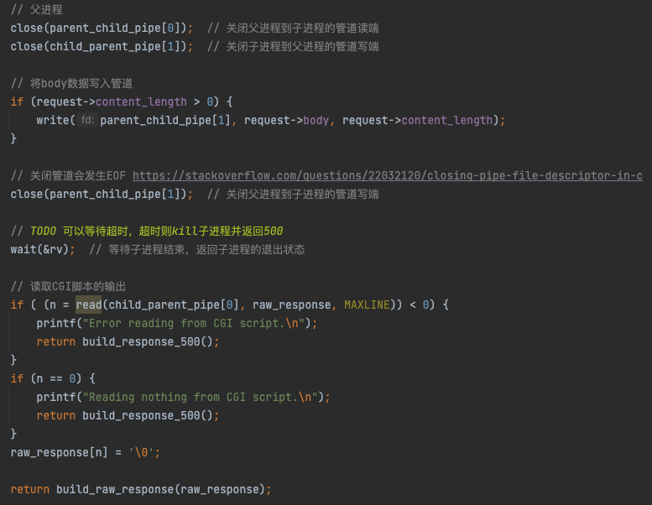
动态技术 - CGI
fork进程执行CGI脚本
1. 进程间通信采用管道
2. 子进程将标准输入和标准输出重定向到管道
3. 父进程通过管道进行读写

Slide 32
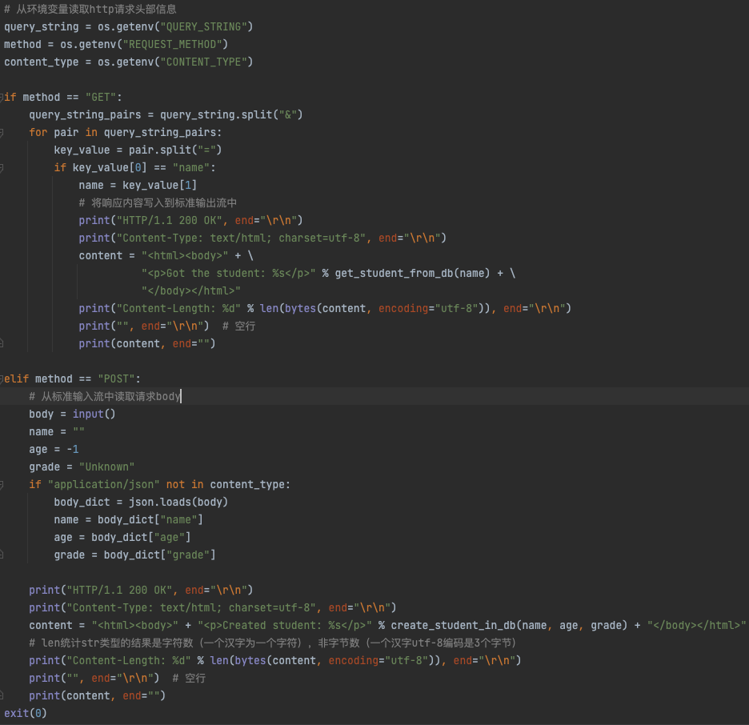
动态技术 - CGI
编写CGI脚本
1. 从环境变量读取http请求头部信息
2. 从标准输入流中读取请求body
3. 将响应写到标准输出流中

Slide 33
动态技术 - CGI
测试
通过curl进行测试

Slide 34
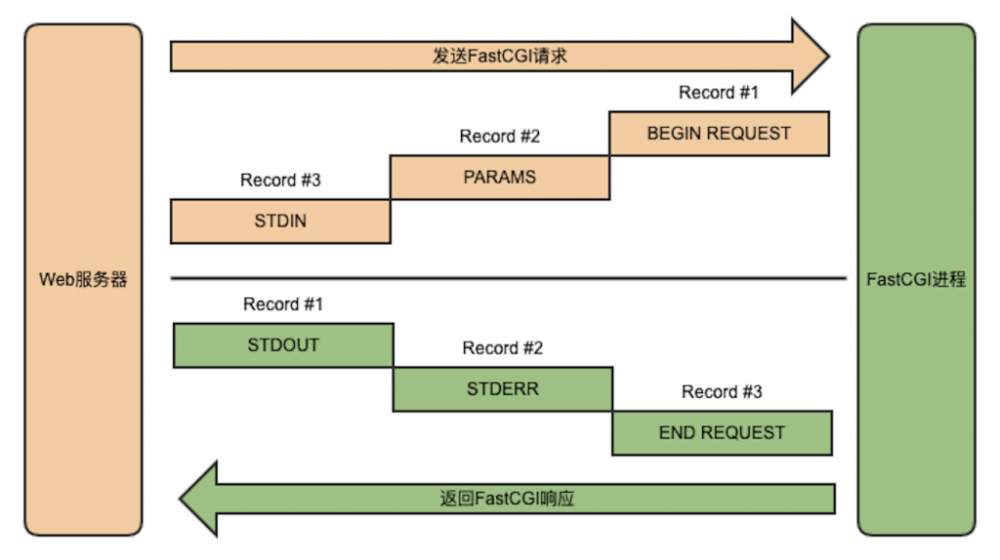
动态技术 - CGI
CGI的缺陷
1. fork-and-exec 模式低效，进程不断创建和销毁，开销很大
2. CGI脚本无法重用数据库连接等资源，不支持本地缓存等
FastCGI的出现
1. FastCGI是CGI的改良版本
2. FastCGI通过常驻一个管理进程和多个CGI解释器进程，进程间通信通过Socket进行

Slide 35
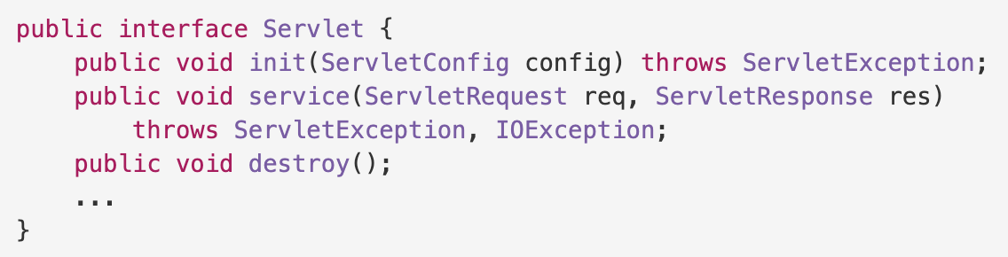
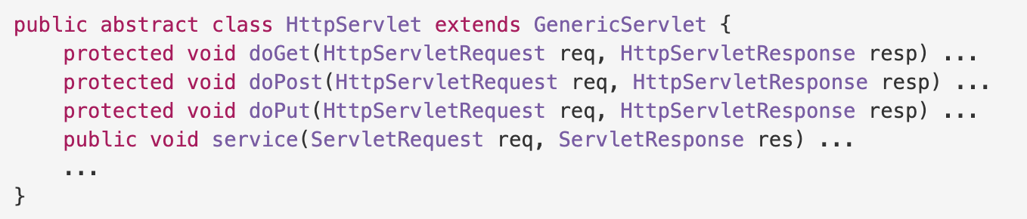
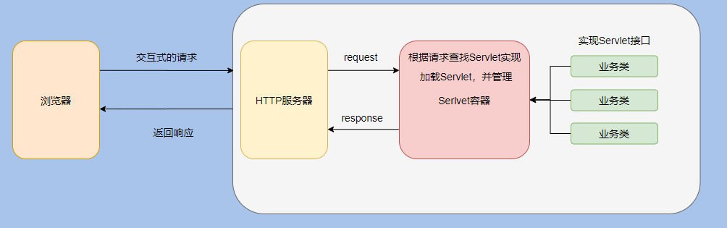
动态技术 - Java Servlet
理解
Servlet是基于Java语言的Web服务器端编程技术，按照Java EE规范定义，Servlet是运行在Servlet容器中的Java类，它能处理Web客户的HTTP请求，并产生HTTP响应。
Servlet容器
负责加载和管理Servlet接口实现类整个生命周期；根据请求找到对应的Servlet实现类并执行
Web容器
HTTP 服务器 + Servlet 容器

Slide 36
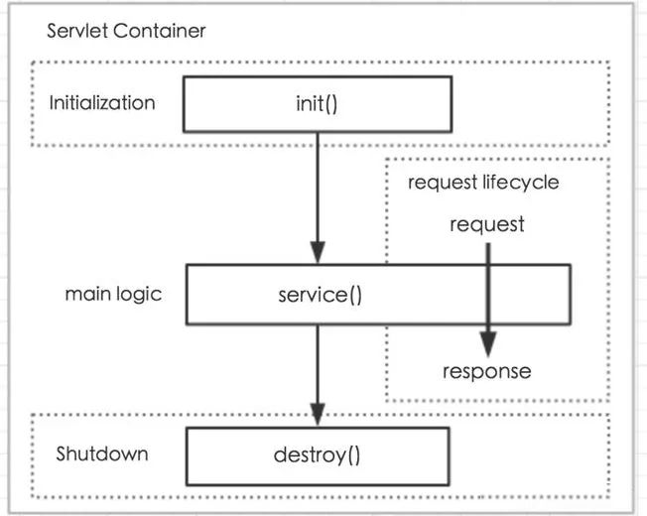
动态技术 - Java Servlet
Servlet生命周期
1. 当调用某个servlet时，载入该servlet类，并调用其init方法
2. 创建HttpServletRequest和HttpServletResponse对象
3. 调用service方法，并将request和response对象传入
4. 当关闭servlet时，调用其destroy方法，并卸载该类

Slide 37
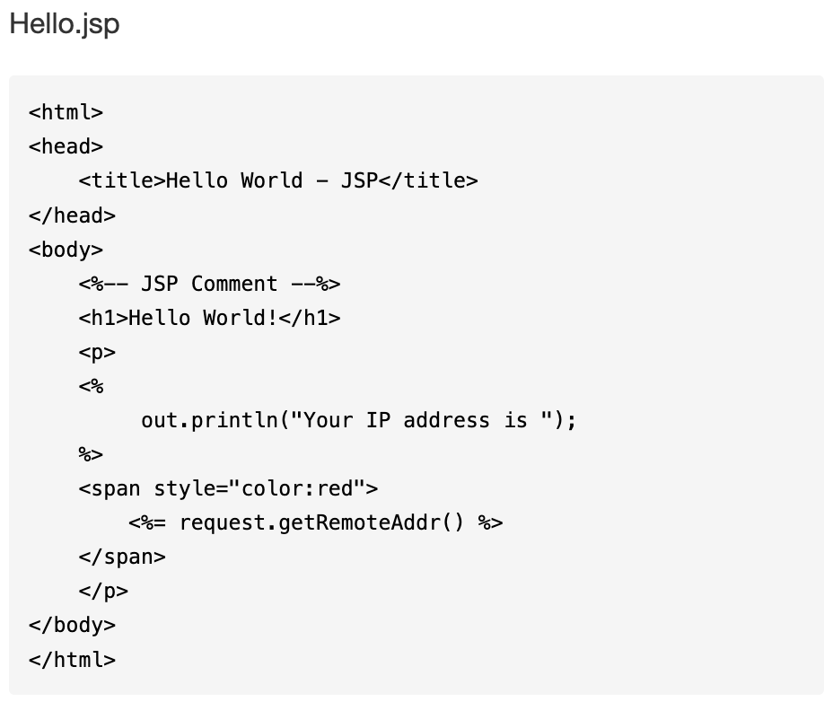
动态技术 - Java Servlet
Servlet与JSP关系
Java服务器页面（JSP）是HttpServlet的扩展。由于HttpServlet大多是用来响应HTTP请求，并返回Web页面，所以不可避免地，在编写Servlet时会涉及大量的HTML内容，这给Servlet的书写效率和可读性带来很大障碍，JSP便是在这个基础上产生的。其功能是使用HTML的书写格式，在适当的地方加入Java代码片段，将程序员从复杂的HTML中解放出来，更专注于Servlet本身的内容。
JSP在首次被访问的时候被应用服务器转换为Servlet，在以后的运行中，容器直接调用这个Servlet，而不再访问JSP页面。JSP的实质仍然是Servlet。

Slide 38
动态技术 - Java Servlet
实现步骤
1. Socket创建、绑定与监听
2. 多线程处理客户端连接
3. 读取客户端发送内容
4. 从原始字节内容解析请求
5. 将请求交由Servlet容器处理，Servlet容器根据请求path找到对应Servlet类执行并返回响应
6. 将响应转换成字节内容并发送客户端
7. 关闭连接

Slide 39
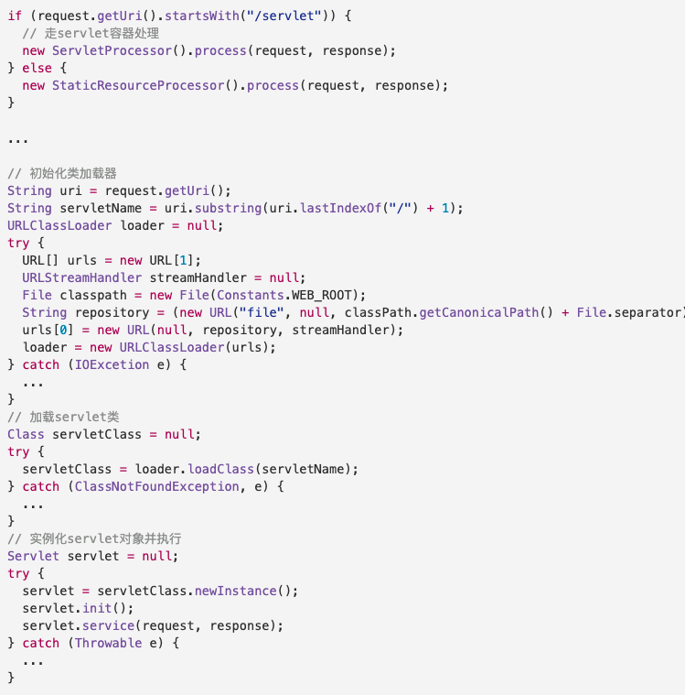
动态技术 - Java Servlet
Servlet容器处理
1. 初始化类加载器
2. 加载Servlet类
3. 实例化Servlet对象并执行init方法
4. 调用Servlet对象service方法处理请求

Slide 40
总结和启发
1. 背后是通过执行程序来动态生成响应
2. 服务器和程序之间需要按照指定协议通信（CGI、内存对象传递）
3. 通过进程隔离运行用户代码：用户进程崩溃可通过主进程拉起，防止用户代码导致主进程崩溃无法恢复

Slide 41
总结
Web服务器本质
1.监听端口接收客户端连接（socket）
2.接收并解析HTTP请求
3.使用通用或专用协议对请求进行分发
3.1. 静态资源（可理解为分发到磁盘读写）
3.2. 动态页面（分发到应用程序）
3.3. 反向代理（可理解为用HTTP协议进行HTTP请求的分发）
4.接收分发的请求产生的运行结果
5.将结果格式化成HTTP Response并写到socket里面
6.关闭连接或者Keep-Alive
进程内分发 vs 进程外分发
1. 进程内分发一般需要通过内存传递一些对象，这种分发方式通常也是绑定语言的，所以一般必须用相应的语言实现（比如Servlet）；某些语言有特殊的FFI（如Python有C API），也可以通过FFI的方式调用
2. 进程外分发只要序列化格式匹配就可以在不同语言之间通用，如CGI、FastCGI、HTTP等，这些分发可以用统一的方法

Slide 42
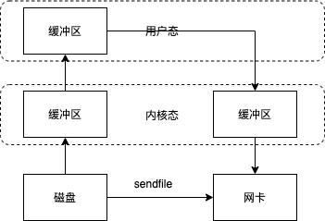
业界知名HTTP服务器介绍和其优化思路
知名服务器
1. Nginx
2. Tomcat
优化思路
1. 采用IO多路复用与多进程结合
2. sendfile零拷贝机制
3. 利用缓存（本地缓存、HTTP缓存）加速
4. 内容压缩
Notes:
一个连接对应一个线程或进程开销大，切换开销，服务器执行请求、读取文件时空闲
IO多路复用一个线程可以处理多个连接
多进程一个master进程多个worker进程

Slide 43
1.静态资源服务器
2.服务器动态技术
3.服务器加密通信

Slide 44
3.服务器加密通信
1. HTTPS应用
2. 密码学基础
3. 数字签名与证书
4. SSL/TLS协议
5. 总结和启发

Slide 45



HTTPS应用
网站安全标志和网页搜索排名
现代浏览器会给HTTPS网站添加安全标志，而HTTP网站则会添加不安全标志。而针对HTTPS网站内容，搜索引擎会提高网站在同类行业中的排名优先级，提高站点的可信度、品牌形象。
杜绝中间人流量劫持
在浏览HTTP网站时，可能会被中间人劫持流量（如运营商），导致网页被插入很多广告。
苹果App Store应用强制HTTPS
苹果宣布 2017 年 1 月 1 日起，所有提交到 App Store 的 App 必须强制开启 ATS 安全标准(App Transport Security)，所有连接必须使用 HTTPS 加密。

Slide 46
密码学基础
Hash算法
公式
摘要/散列/指纹 = hash (消息)
特点
1. 相同消息得到相同摘要值
2. 不管消息长度，摘要值长度固定
3. 不管消息长度，运算快速
4. 不可逆，很难逆向通过摘要计算原始消息
5. 原始消息一旦修改，即时微小修改，摘要值也会变化
常见算法
MD5、SHA系列
作用
消息防篡改

Slide 47
密码学基础
MAC(Message Authentication Code) 算法
公式
MAC值 = mac (消息，密钥)
特点
相对于hash算法，需要额外提供一个会话密钥，来表示消息是特定人发送的
常见算法
HMAC（Hash-based MAC）
作用
消息防篡改、消息验证（防止中间人攻击）

Slide 48
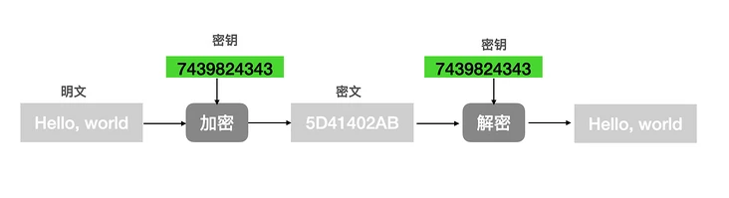
密码学基础
对称加密算法
公式
密文 = Encrypt (明文，算法，密钥)
明文 = Decrypt (密文，算法，密钥)
特点
1. 加密和解密使用同一个密钥
2. 加密和解密为互逆过程
常见算法
AES、DES
作用
消息机密性

Slide 49
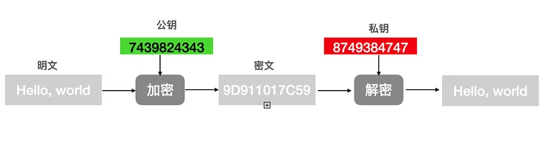
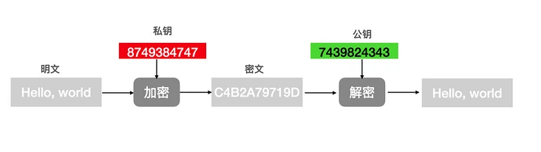
密码学基础
公开密钥/非对称加密算法
公式
密文1 = Encrypt (明文，算法，公钥) 密文2 = Encrypt (明文，算法，私钥)
明文 = Decrypt (密文1，算法，私钥) 明文 = Decrypt (密文2，算法，公钥)
特点
1. 密钥为一对，分别为公钥和私钥
2. 如果使用公钥加密，则需要私钥解密；如果使用私钥加密，则需要公钥解密
3. 运算速度慢
常见算法
RSA
作用
消息机密性（常用于密钥协商、数字签名）

Slide 50
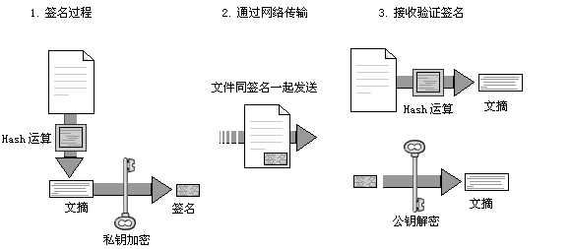
数字签名和证书
数字签名
公式
签名值 = Encrypt ( hash (消息)，算法，私钥)
特点
1. 基于非对称加密算法
2. 用私钥加密的消息称为签名，只有拥有私钥的用户可以生成签名
3. 用公钥解密签名这一步称为验证签名，所有用户都可以验证签名
4. 一般不直接对消息进行签名，而是对消息的哈希值进行签名
验证签名
1. 用公钥对签名进行解密，得到hash值1
2. 对消息中的正文进行hash计算，得到hash值2
3. 比较hash值1和hash值2，如果相同，则验证成功
作用
消息防篡改、身份验证

Slide 51
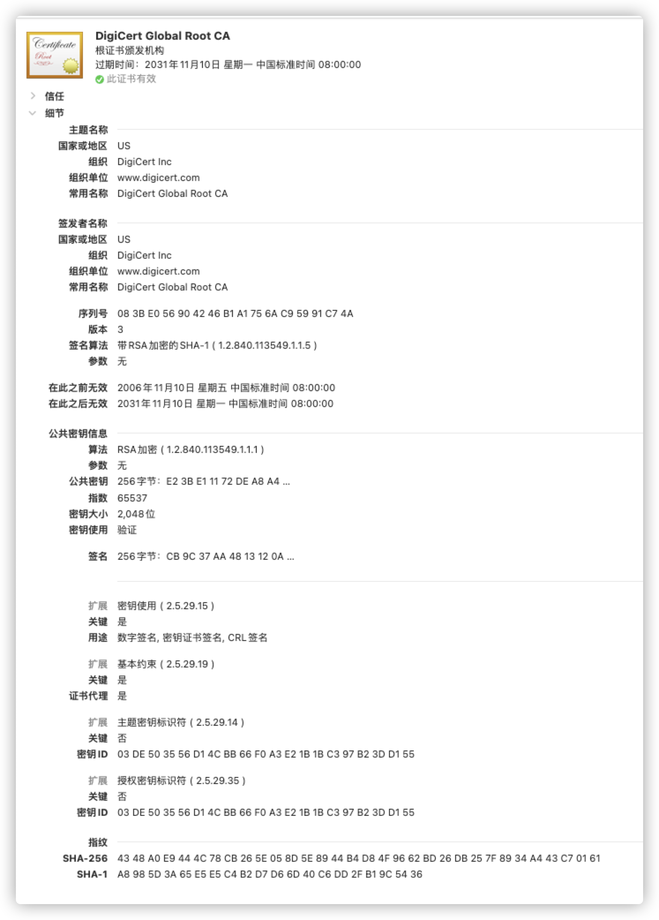
数字签名和证书
证书
为解决安全分发公钥问题，对公钥合法性提供证明的技术
特点
1. 基于数字签名
2. 对公钥的数字签名
3. 由权威机构CA签发
4. 证书包含服务器信息、公钥、签名
作用
消息防篡改、身份验证（防止中间人替换公钥）

Slide 52
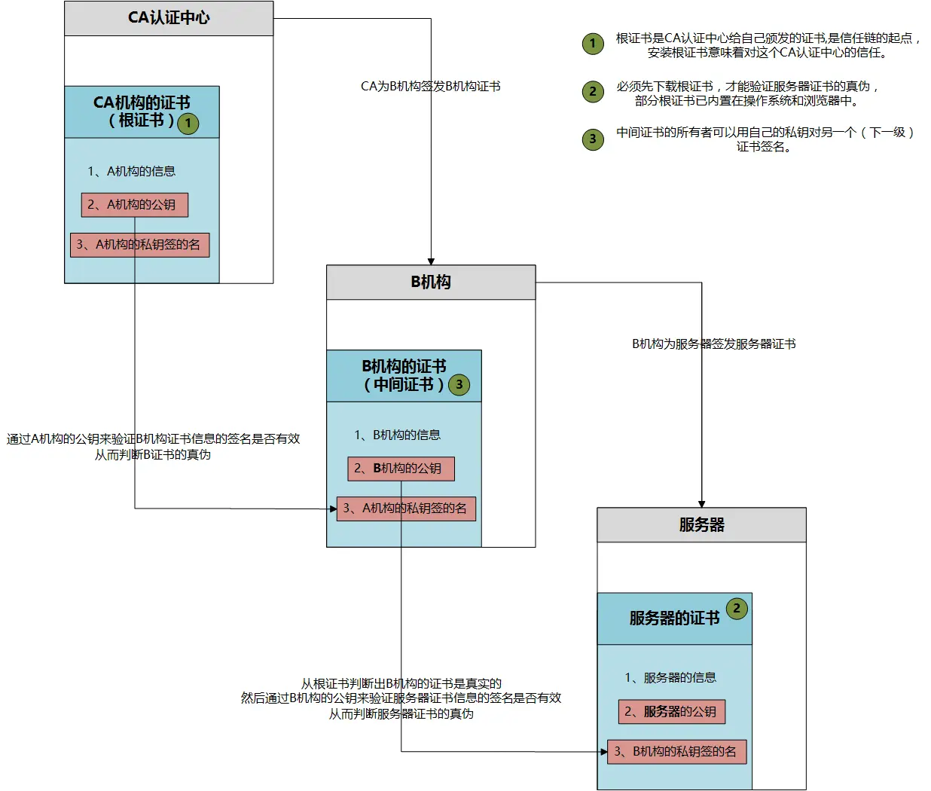
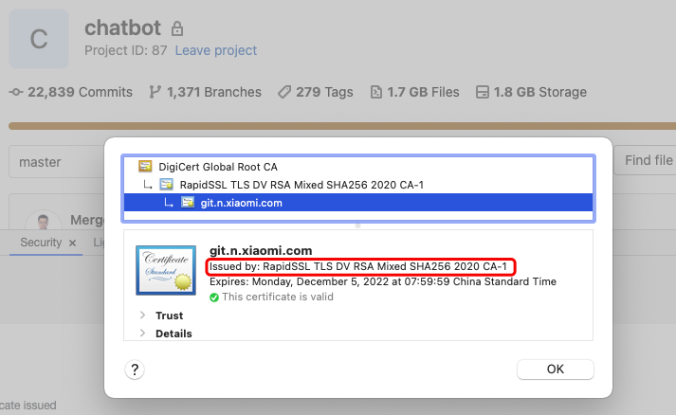
数字签名和证书
证书链
根证书 -> 中间证书 -> 服务器实体证书
特点
1. 基于信任CA机构前提
2. 根证书是自签名（issuer和subject相同）证书
3. 非根证书由上一级证书签发
4. 根证书内置于操作系统和浏览器
5. 证书链构成信任链
证书验证
1. 根证书公钥验证中间证书
2. 中间证书公钥验证服务器实体证书

Slide 53
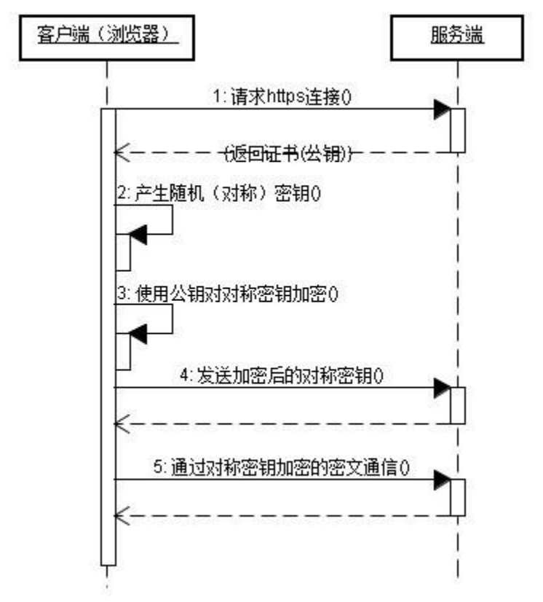
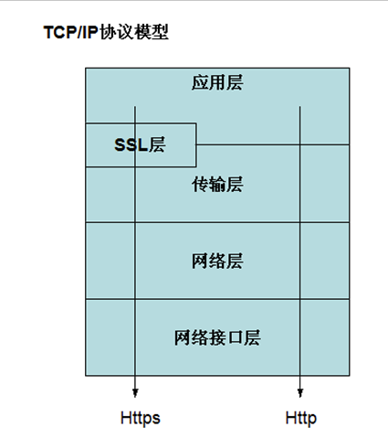
SSL/TLS协议
SSL/TLS协议历史
SSL（Secure Sockets Layer）协议是由网景浏览器1994年推出，作为浏览器扩展用于解决HTTP加密问题。之后IETF组织将SSL进行标准化，并更名为TLS（Transport Layer Security）协议。因此，TLS可以理解为SSL的后续版本。
TLS协议在TCP/IP协议栈中的定位
1. TLS协议介于应用层和传输层之间
2. HTTPS基于TLS协议
HTTPS宏观理解
1. 验证证书
2. 通过非对称加密协商出对称密钥
3. 基于对称密钥进行加密通信

Slide 54
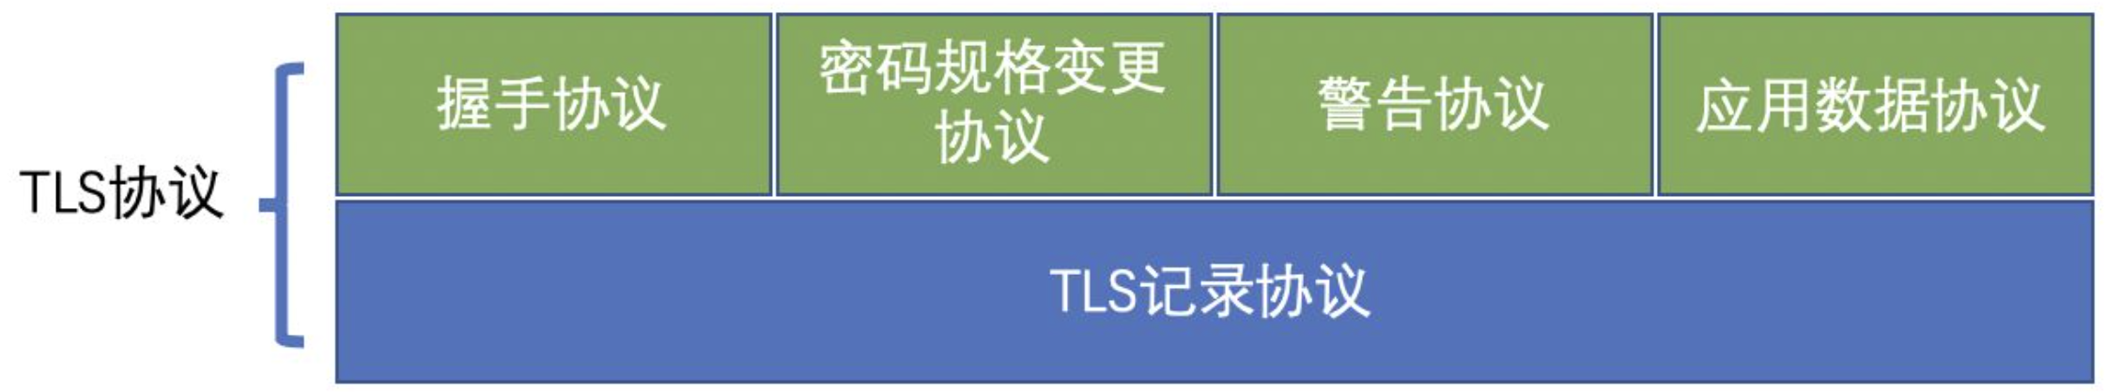
SSL/TLS协议
TLS协议整体理解
1. 二进制协议
2. 下层为记录协议，负责对消息进行加密解密和传输
3. 上层协议基于记录协议进行传输
4. 握手协议，负责连接初期协商出对称密钥
5. 密码规格变更协议，负责通知记录协议是否开启加密传输
6. 警告协议，负责传达警告，如证书不合法
7. 应用数据协议，负责传输应用数据，如HTTP报文

Slide 55
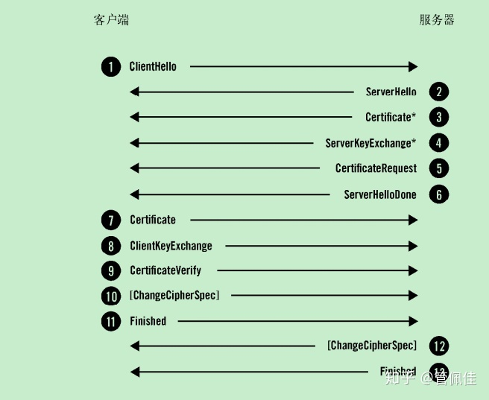

SSL/TLS协议
握手协议
1. 交换证书进行身份验证
2. 交换随机数（客户端和服务端各随机生成一个）
3. 生成pre-master密钥（随机数）并用公钥加密传输
4. 通过客户端随机数、服务端随机数和pre-master密钥三个随机数推出master密钥
5. 通过客户端随机数、服务端随机数和master密钥三个随机数推出key block密钥（最终对称加密密钥）
实现
通过对Socket API accept进行封装，将握手细节隐藏在内部

Slide 56


SSL/TLS协议
握手步骤1 - ClientHello
客户端发送
1. 客户端随机数
2. 客户端支持的密钥套件列表
服务端接收
1. 保存客户端随机数
2. 从密钥套件列表选择一个密钥套件

Slide 57


SSL/TLS协议
握手步骤2 - ServerHello
服务端发送
1. 服务端随机数
2. 选择的密钥套件
客户端接收
1. 保存服务端随机数
2. 通过密钥套件，知道本次非对称加密和对称加密等算法类型

Slide 58

SSL/TLS协议
握手步骤3 - ServerCertificate
服务端发送
证书链（一般只用发中间证书和服务器实体证书，不用发根证书）
客户端接收
1. 验证证书链
2. 从服务器实体证书中获取服务器公钥

Slide 59

SSL/TLS协议
握手步骤4 - ServerHelloDone
服务端发送
空消息，表明服务端发送完毕
客户端接收
得知服务器发送完毕，客户端开始发送消息

Slide 60

SSL/TLS协议
握手步骤5 - ClientKeyExchange
客户端发送
随机生成pre-master密钥，并通过服务端公钥进行加密
服务端接收
1. 通过私钥解密得到pre-master密钥
2. 通过客户端随机数、服务端随机数和pre-master密钥推出master密钥
密码规格变更协议 - ClientChangeCipherSpec
客户端发送
通知服务端，后续数据开始加密传输
服务端接收
后续客户端传输内容需要进行解密

Slide 61

SSL/TLS协议
握手步骤6 - ClientFinished
客户端发送
1. 对前面所有握手消息进行hash运算得到hash值
2. 通过master-secret密钥对hash值加密，得到verify_data
3. 加密传输verify_data
服务端接收
验证verify_data，确保前面握手消息没被篡改

Slide 62

SSL/TLS协议
密码规格变更协议 - ServerChangeCipherSpec
服务端发送
通知客户端，后续数据开始加密传输
客户端接收
后续服务端传输内容需要进行解密
握手步骤7 - ServerFinished
服务端发送
1. 对前面所有握手消息进行hash运算得到hash值
2. 通过master-secret密钥对hash值加密，得到verify_data
3. 加密传输verify_data
客户端接收
验证verify_data，确保前面握手消息没被篡改

Slide 63


SSL/TLS协议
应用数据协议
1. 应用数据通过记录协议传输，由记录层加密解密（握手阶段协商出对称密钥），上层无感知
2. 通过对Socket API recv和send封装，将加密解密细节隐藏在内部

Slide 64

SSL/TLS协议
OpenSSL
1. 是大家共同努力开发出的代码可靠、功能齐全、商业级别的开源工具集
2. 主要包含两部分：密码学库和TLS协议实现
3. 内置于Linux等操作系统

Slide 65



SSL/TLS协议
测试
1. 通过OpenSSL生成自签名证书（直接作为服务器证书）
2. 通过curl调试
3. 通过wireshark调试

Slide 66
总结和启发
1. 安全大于性能（握手需要产生三个随机数来推导出对称密钥）
2. 二进制协议解析需要按字节解析，效率更高

Slide 67
参考资料
1. 《HTTP权威指南》
2. 《深入浅出HTTPS：从原理到实战》
3. 《深入剖析Tomcat》
4. RFC 2616 HTTP/1.1协议
5. RFC 3875 CGI 1.1 协议
6. RFC 5246 TLS 1.2 协议

Slide 68
谢谢！

Slide 69



